Slide 1
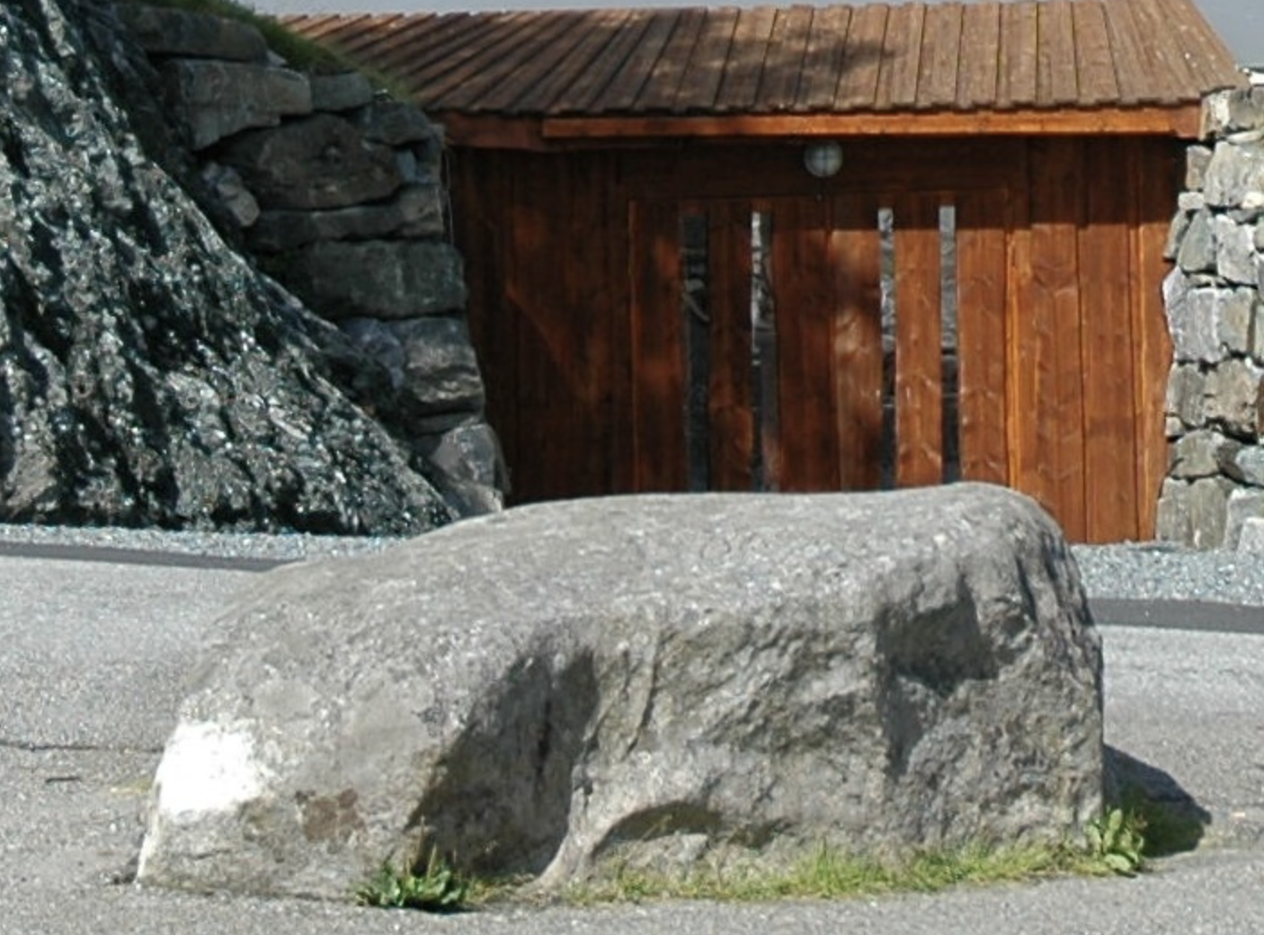
PÅ TINGSTEINEN

Slide 2
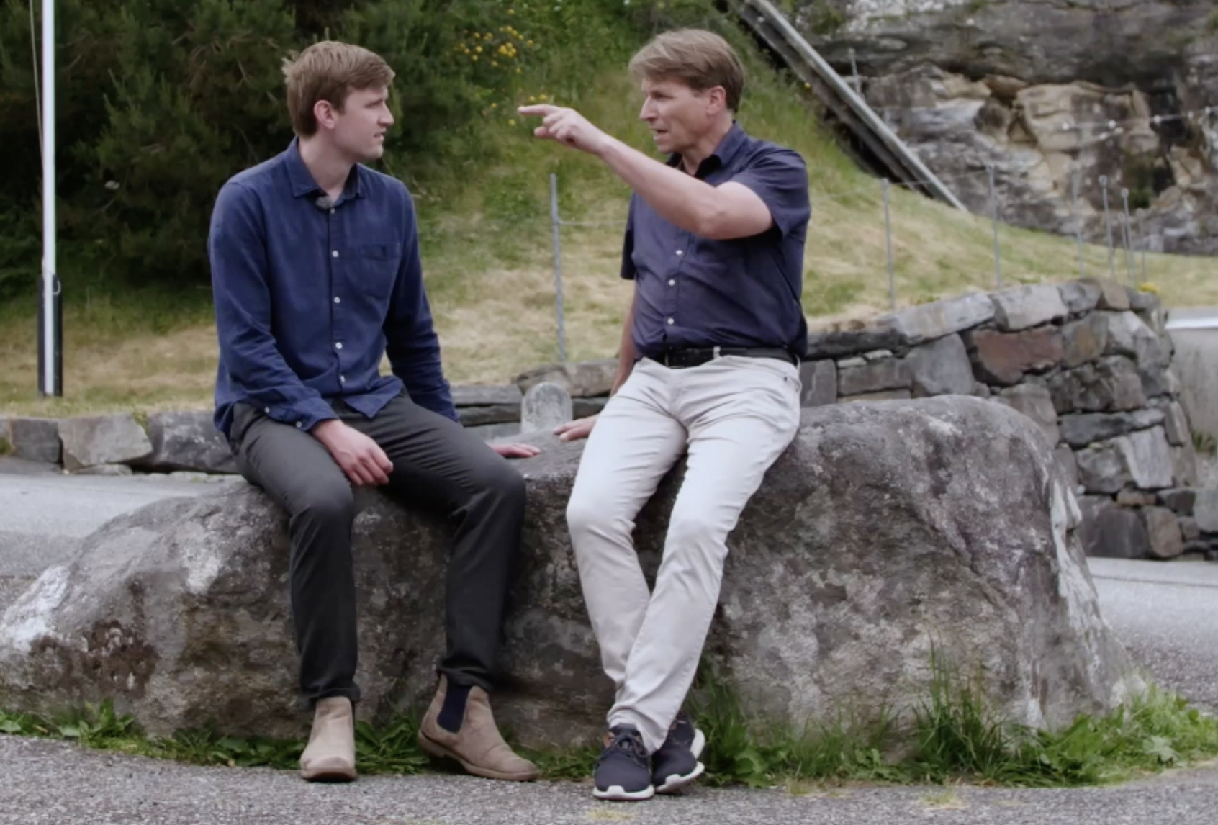
Tingsteinen et viktig sted
Det finnes noen steder som får ekstra betydning for historien. Det var noe som skjedde akkurat på det stedet. Eidsvollbygningen er også et slikt sted som var viktig for Norge.
«Tingsteinen» ved Moster kirke er også et slikt sted. Her sto på både Olav Trygvason og senere Olav Haraldsson og gjorde kjent noe viktig, som skulle få betydning i mange hundre år, ja faktisk i 1000 år !

Slide 3
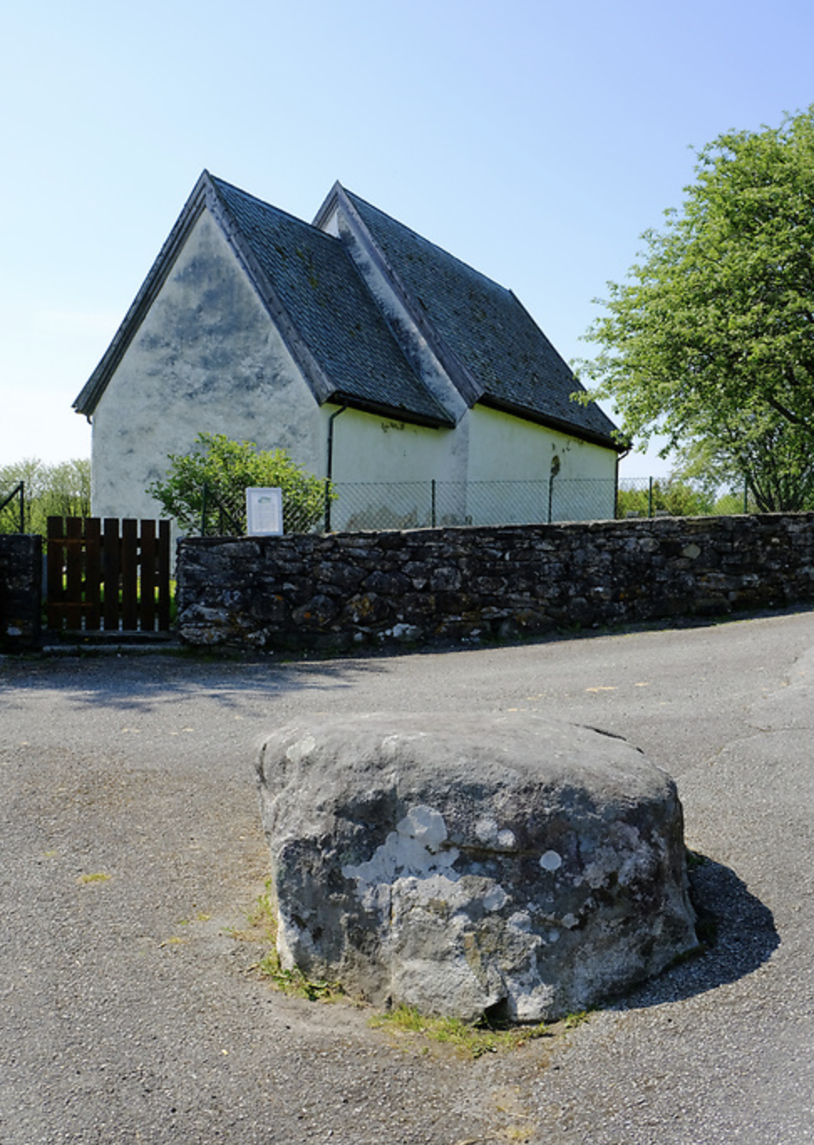
Tenk deg at du står ved «Tingsteinen» nå og skal rope ut og bestemme hva som er viktig for deg, og som du mener skal være viktig for samfunnet rundt oss, noe som kan ha en virkning også i framtiden
Hva kan dette være ?
Skriv ned 4 slike setninger, enkelt ord eller verdier som vi kan kalle det
Gå sammen 2 og 2 og fortell hva du har skrevet
Bli enige om rangering fra 1 til 4 hvor nummer 1 er viktigst.

Slide 4
Rangering av verdier
Ta en runde og les opp de to øverste fra hver av gruppene.
Skriv de opp på en flipover ( eller bruk ordsky eller menti )
Er det mange forskjellige eller er det de samme som går igjen?
Hadde dere som er i rommet klart å bli enige om kun 2 verdier ?
Hva ville de i så fall vært ?
Hvordan var det å diskutere seg fram til rangeringen når dere gikk to og to sammen
Hvordan oppleves det å være uenig ?

